Slide 1
20-2 DATA_BASE_DESIGN - 00
2020.12.08.
세종시 소방서통합정보시스템
[데이터 베이스 설계–세종시소방서]
FIRE조
김지양 김택관
박정범 이응진

Slide 2
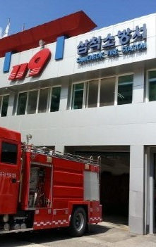
INDEX
Ⅰ. 소방청
1. 기업소개
2. 데이터베이스 구축의 필요성
Ⅱ. DB 설계
1. 논리적 설계
2. ERD & 정규화 이론 적용
Ⅲ. 기업활용예시

Slide 3
Ⅰ. 소방청
1. 기업소개
2. 데이터베이스 구축의 필요성

Slide 4

Ⅰ
Read the Future and Approach the Customer
소방청 – 기업소개
소방청
#. 화재진압활동
#. 화재조사활동
#. 소방지원활동
#. 화재예방활동
#. 구조구급활동
#. 화재경계활동

Slide 5

Ⅰ
Read the Future and Approach the Customer
소방청 – 기업소개
소방청 소속
세종 소방서
#. 화재진압활동
#. 화재조사활동
#. 소방지원활동
#. 화재예방활동
#. 구조구급활동
#. 화재경계활동
신속한 대처
데이터로 예측

Slide 6
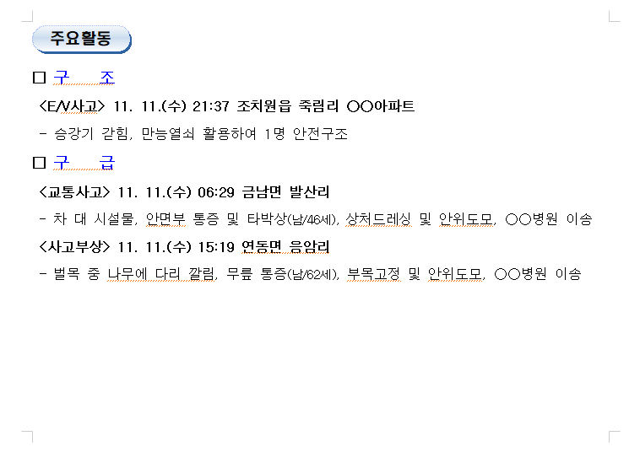
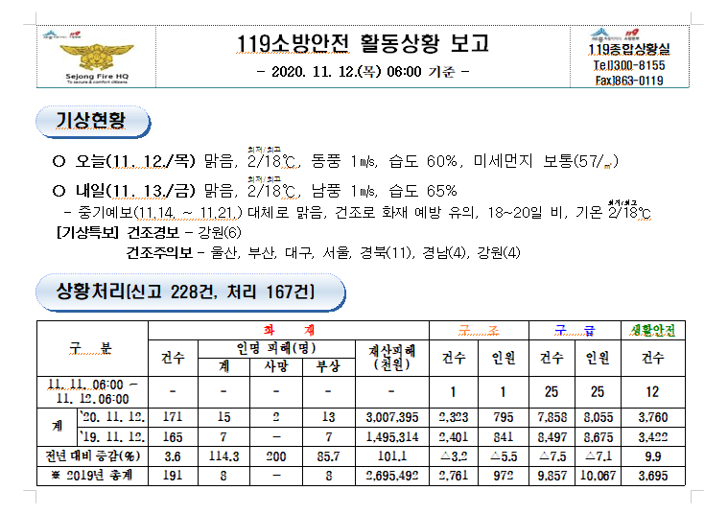
Ⅰ
Read the Future and Approach the Customer
소방청 – 활동상황 기록 방식의 문제점
결재용으로 작성된 서류로,
규격화된 자료가 존재하지 않음
정보 추출의 어려움
사건과 원인 간의 빈도 확인이 어려움
잉여/초과 인력의 확인을 할 수 없음
각 사건을 Entitiy로 DB화하여
사건과 해당 사건이 발생하게 된
환경과의 연관관계를 파악 가능
<현재 소방서 활동상황 기록 방식>
Notes:
소방서에서 결재의 용도로 사용하는 양식 외에는 규격화된 자료가 없음
정보를 체계화하고 다양한 요인에서 연관관계를 확인할 수 있게 한다.

Slide 7
Ⅰ
Read the Future and Approach the Customer
소방청 - 데이터베이스 구축의 필요성
#1
화재 방호는 이미 사건이 일어난 상태에서 소방활동이 더욱 많이 이루어짐
→ 현재의 소방은 긴급 대응에 적절하지만 사전 대응에 취약함
▶ 사전에 작성된 빅데이터를 기반으로 일어날 가능성이 있는 사건에 대해 조사하고 대응을 강화
#2
화재와 지역, 인구, 날씨 등은 유기적 연관관계를 갖고 있기 때문에 이러한 요인을
모르는 경우 주민들이 직면하는 상황의 심각도가 더욱 높아질 수밖에 없음
▶ 출동 시 상황 파악에 소비되는 시간을 줄이고 신속하게 주민들의 안전을 도모할 수 있음
#3
개인의 화재 예방을 위한 화재안전 정보 공개도 미비한 점이 많고 화재 위험이 높은 지역의 주민이 해당 정보를 얻기가 쉽지 않음
▶ DB에 접근하여 자신의 지역에 빈번하게 발생하는 사건을 인지하고 미연에 방지 가능
Notes:
소방서에서 결재의 용도로 사용하는 양식 외에는 규격화된 자료가 없음
정보를 체계화하고 다양한 요인에서 연관관계를 확인할 수 있게 한다.

Slide 8

Ⅰ
Read the Future and Approach the Customer
소방청 - 데이터베이스 구축의 필요성
사건(+원인)
사건 정보를 데이터베이스화 하여
다양한 원인과의 연관관계를 파악하고
사고 예방 및 인력을 유연하게 활용하여
국민의 안전을 증진할 수 있음
소방서
지역
날씨
Notes:
소방서에서 결재의 용도로 사용하는 양식 외에는 규격화된 자료가 없음
정보를 체계화하고 다양한 요인에서 연관관계를 확인할 수 있게 한다.

Slide 9
Ⅱ. DB 설계
논리적 설계
ERD & 정규화 이론 적용

Slide 10
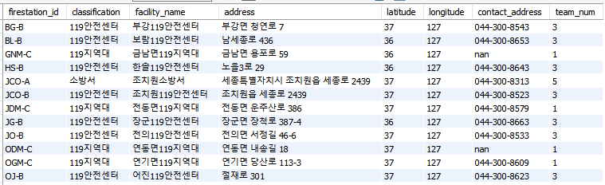
Ⅱ
Read the Future and Approach the Customer
DB 설계 – 논리적 설계
status_firestation_sejong : 세종특별자치시 소방서 현황
관할구역 데이터
소방서ID
세종특별자치시 소방서 현황
소방서ID
신고 데이터
소방서ID
• firestation_id : 세종시 소방서 ID
• classification : 소방서 기관의 구분
• facility_name : 소방서 기관의 시설물명
• address : 소방서 기관의 주소
• latitude : 소방서 기관의 위도
• longitude : 소방서 기관의 경도
• contact_address : 소방서 기관의 연락처
• team_num : 출동 팀 개수
Primary Key
Foreign Key

Slide 11
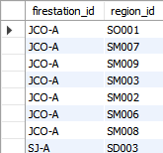
Ⅱ
Read the Future and Approach the Customer
DB 설계 – 논리적 설계
Jurisdiction : 세종시 소방서 관할구역 데이터
세종인구 데이터
지역ID
• fire_station_id : 세종시 소방서 ID
• region_id : 세종시 내 지역 일련 번호
관할구역 데이터
지역ID/소방서ID
세종특별자치시 소방서 현황
소방서ID
Primary Key
Foreign Key

Slide 12
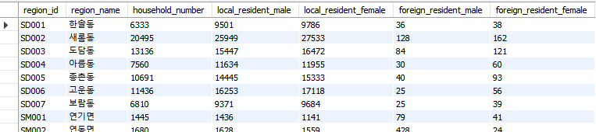
Ⅱ
Read the Future and Approach the Customer
DB 설계 – 논리적 설계
population_data_sejong : 세종시 내의 인구 데이터
세종인구 데이터
지역ID
관할구역 데이터
지역ID/소방서ID
• region_id : 세종시 내 지역 일련 번호
• region_name : 세종시 내 지역 이름
• household_number : 지역별 세대 수
• local_resident_male : 지역별 내국인 남성
• local_resident_female : 지역별 내국인 여성
• foreign_resident_male : 지역별 외국인 남성
• foreign_resident_female : 지역별 외국인 여성
Primary Key
Foreign Key

Slide 13
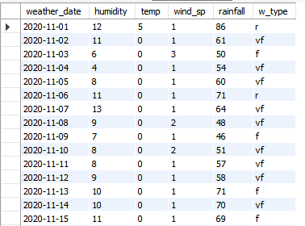
Ⅱ
Read the Future and Approach the Customer
DB 설계 – 논리적 설계
Weather : 기상청 데이터
기상청 데이터
날짜
• date : 날짜
• w_type : 날씨 종류
• humidity : 습도
• temp : 기온
• wind_sp : 풍속
• railfall : 강수량
사건 데이터
사건 발생 날짜
[w_type-날씨 종류]
rainy - r / very fine – vf / fine – f / cloudy – c / snowy s
Primary Key
Foreign Key

Slide 14

Ⅱ
Read the Future and Approach the Customer
DB 설계 – 논리적 설계
reportdata : 신고 데이터
세종특별자치시 소방서 현황
소방서ID
신고 데이터
소방서ID/신고ID
사건 데이터
• report_id : 신고 ID
• firestation_id : 소방서 ID
• report_time : 신고시간
• moved_team : 출동한 팀 수
신고ID
Primary Key
Foreign Key

Slide 15
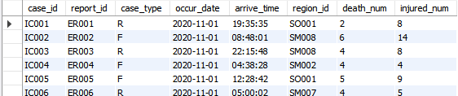
Ⅱ
Read the Future and Approach the Customer
DB 설계 – 논리적 설계
casedata : 사건 데이터
신고 데이터
신고ID
사건 데이터
신고ID/사건ID
• case_id : 사건 코드
• report_id : 신고 ID
• occur_date : 사건 발생 날짜
• region_id : 지역 ID
• arrive_time : 소방서가 현장에 도착한 시각
• case_type : 사건유형
• death_num : 사망자 수
• injured_num : 부상자 수
화재/구조/구급 사건
사건ID
F:화재사건 / R:구급사건 / A:구조사건
Primary Key
Foreign Key

Slide 16
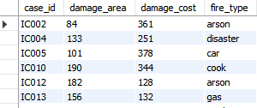
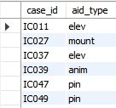
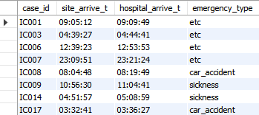
Ⅱ
Read the Future and Approach the Customer
DB 설계 – 논리적 설계
emergency_case : 구급 사건
Fire_case : 화재 사건
aid_case : 구조 사건
• case_id : 사건 코드
• fire_type : 사고 유형
• damage_area : 화재 피해 면적
• damage_cost : 화재 피해 금액
• case_id : 사건 코드
• aid_type : 사고 유형
• case_id : 사건 코드
• emergency_type : 사고 유형
• site_arrive_t : 현장 도착 시간
• hospital_arrive_t : 병원도착시간
사건 데이터
화재/구조/구급 사건
Primary Key
사건ID
사건ID
Foreign Key

Slide 17
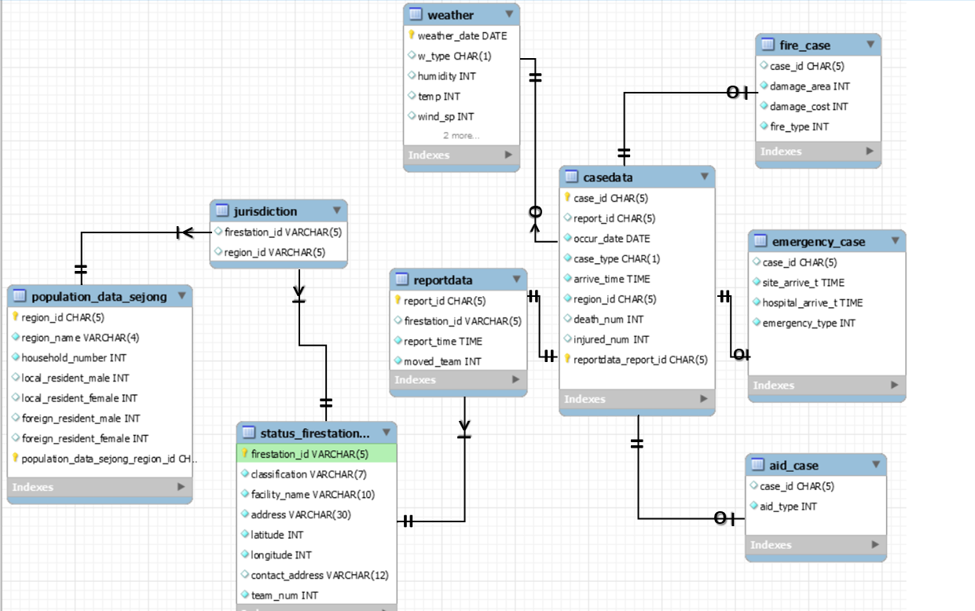
Ⅱ
Read the Future and Approach the Customer
DB 설계 - ERD & 정규화 이론 적용

Slide 18
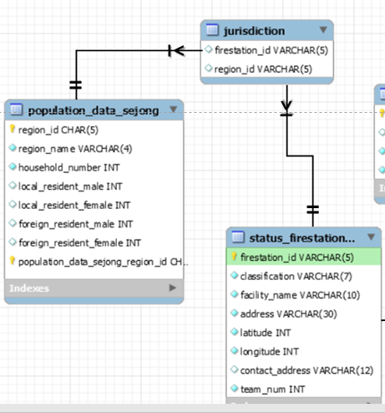
Ⅱ
Read the Future and Approach the Customer
DB 설계 - ERD & 정규화 이론 적용
< 1 >
Population_data_Sejong → jurisdiction
세종시 한 개 지역은 한 개 이상의 관할지역을 가진다.
Jurisdcition → Population_data_sejong
하나의 관할지역은 한 개의 세종시 지역을 갖는다.
< 2 >
Jurisdiction → Status_firestation
하나의 관할지역은 한 개의 소방서에 배정된다.
Status_firestation → Jurisdiction
하나의 소방서는 한 개 이상의 관할지역을 갖는다.

Slide 19
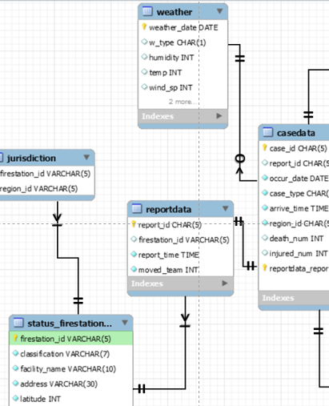
Ⅱ
Read the Future and Approach the Customer
DB 설계 - ERD & 정규화 이론 적용
< 3 >
Weather → Casedata
하루의 날씨에 0번 이상의 사건이 발생한다.
Casedata → Weather
하나의 사건 발생에는 그날의 날씨 정보가 존재한다.
< 4 >
Reportdata → Casedata
한번의 신고에 하나의 사건이 발생한다.
Casedata → Reportdata
ㅁ
하나의 사건 발생에 한번의 신고가 일어난다.
< 5 >
ㅁ
Reportdata → Status_firestation
한 번의 신고는 한 개의 소방서에 전달된다.
Status_firestation → Reportdata
한 개의 소방서는 한 개 이상의 신고를 받는다.

Slide 20
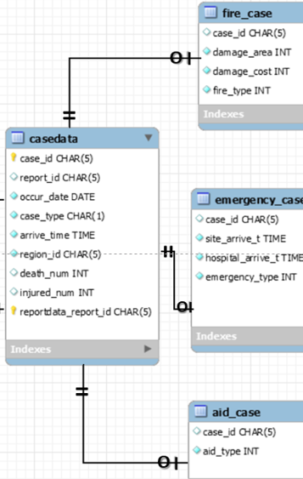
Ⅱ
Read the Future and Approach the Customer
DB 설계 - ERD & 정규화 이론 적용
< 6 >
Fire_case → Casedata
하나의 화재사건은 하나의 사건에 포함된다.
Casedata → Fire_case
하나의 사건에 1번 이하의 화재사고가 발생한다.
< 7 >
Emergency_case → Casedata
한번의 구급사건은 하나의 사건에 포함된다.
ㅁ
Casedata → Emergency_case
하나의 사건은 1번 이하의 구급사건이 발생한다.
< 8 >
ㅁ
Aid_case → Casedata
한 번의 구조사건은 하나의 사건에 포함된다.
Casedata → Aid_case
하나의 사건에 1번 이하의 구조 사건이 발생한다.

Slide 21
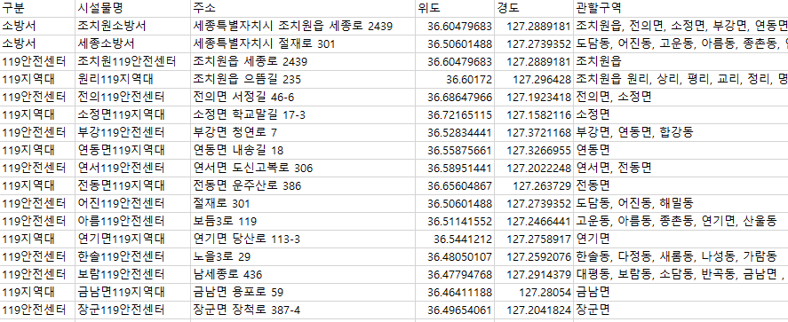
Ⅱ
Read the Future and Approach the Customer
DB설계 - ERD & 정규화 이론 적용
세종시인구데이터
관할구역
조치원소방서현황
지역ID
지역이름
내국인_남
내국인_여
외국인_남
외국인_여
세대수
소방서ID
지역ID
소방서ID
구분
시설물명
주소
위도
경도
관할구역
연락처
관할구역 셀에 할당된 값이 여러 개이므로, 1차 정규화에 위반함
이에 따라 관할구역 테이블을 따로 만들어,조치원 소방서 테이블과 따로 분류함으로써, 1차 정규화를 진행

Slide 22
Ⅱ
Read the Future and Approach the Customer
DB 설계 - ERD & 정규화 이론 적용
No partial dependence
No transitive dependence
{Case_id, Report id} → region_id 이고
Fire_case → damage_area, demage_cost
Emergency_case → stie_arrive_t, hospital_arrive_t.
화재사건(Fire_case)와 구급사건(Emergency_case),구조사건(Aid_case) 테이블로 나누어 2,3차 정규화 진행
Notes:
{case_id, report_id}가 복합키로의 테이블의 Primary Key 이다.
{Case_id, Report id} → region_id 이고
Fire_case → damage_area, demage_cost
Emergency_case → stie_arrive_t, hospital_arrive_t 에 함수종속을 하고 있다.
이는 이행적함수종속관계를 가지면 안되는 3차정규형에 위배되므로, 화재사건(Fire_case)와 구급사건(Emergency_case) 테이블로 나누어 2,3차 정규화를 진행하였다.

Slide 23
Ⅲ. 적용 예시
부상자가 가장 많은 시간대
출동 빈도가 가장 높은 소방서
신고 시간과 도착 시간의 차이가 가장 큰 소방서
하나의 소방서의 관할 구역의 총 인구가 20000명 이상인 곳
날씨의 종류별로 화재의 평균 피해 면적과 피해 금액
날씨의 종류별로 더 많이 발생하는 사건 종류
지역별 소방 기관의 출동 인력과 사건 발생 수의 비율
지역별로 소방서가 가장 많이 출동한 화재, 구조, 구급 사건의 사고 유형
주간(06~20시)과 야간(20~02시)별 화재, 구조, 구급 사건의 빈도수
인구 1명당 가장 사건 신고가 많은 지역

Slide 24
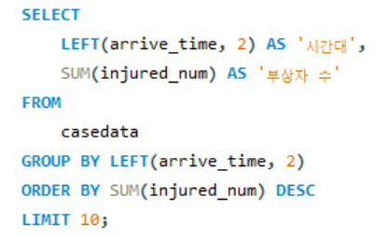
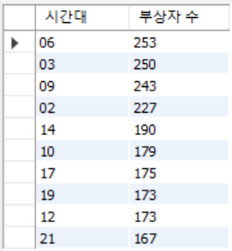
Ⅲ
Read the Future and Approach the Customer
적용 예시 – 1. 부상자가 가장 많은 시간대
casedata
Arrive_time
injured_num
<쿼리>
<결과>
06시, 03시, 09시, 02시에 119 응급대원 인력을 추가 배치 및 예방 조치

Slide 25
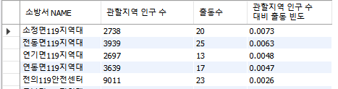
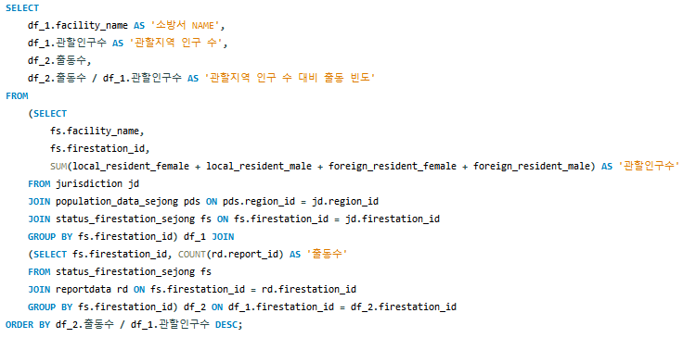
Ⅲ
Read the Future and Approach the Customer
적용 예시 – 2. 출동빈도가 가장 높은 소방서
jurisdiction | Population_data _sejong | Status_firestaton _sejong | reportdata
region_id | region_id | firestation_id | report_id
firestation_id | local_resident_femal | facility_name | firestation_id
 | local_resident_male
 | foreign_resident_female
 | foreign_resident_female
<결과>
<쿼리>
소정면119지역대, 전동면119지역대에 인력 추가 배치

Slide 26
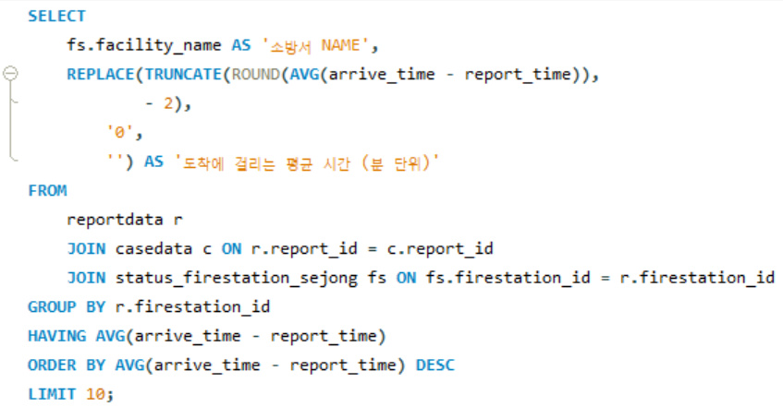
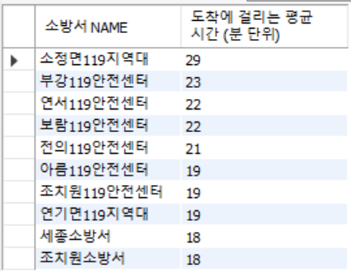
Ⅲ
Read the Future and Approach the Customer
적용 예시 – 3. 신고 시간과 도착 시간의 차이가 가장 큰 소방서
Casedata | Status_firestaton _sejong | reportdata
report_id | firestation_id | report_id
 | facility_name | firestation_id
 |  | Report_time
<쿼리>
<결과>
소정면 119 지역대, 부강 연서 보람 119 안전센터의 출동 시 교통 최적화

Slide 27
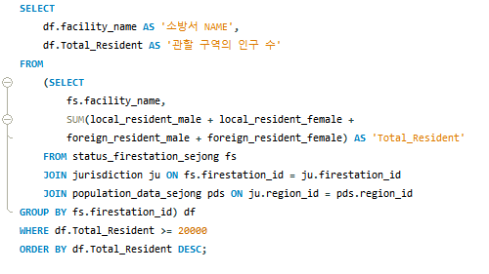
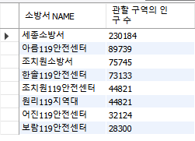
Ⅲ
Read the Future and Approach the Customer
적용 예시 – 4. 관할 구역의 총 인구 수가 20000명 이상인 소방서
jurisdiction | Population_data _sejong | Status_firestaton _sejong
region_id | region_id | firestation_id
firestation_id | local_resident_femal | facility_name
 | local_resident_male
 | foreign_resident_female
 | foreign_resident_female
<쿼리>
<결과>
세종소방서에 물품을 추가 배치하여 사건사고 대비

Slide 28
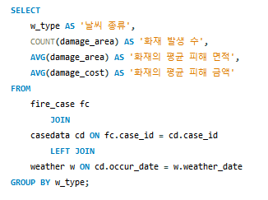

Ⅲ
Read the Future and Approach the Customer
적용 예시 – 5. 날씨의 종류별로 화재의 평균 피해 면적과 피해 금액
Casedata | fire_case | weather
report_id | case_id | weather_date
Case_id | damage_area | W_type
Occur_date | damage_cost
<쿼리>
<결과>
[날씨 종류]
rainy - r / very fine – vf / fine – f / cloudy – c / snowy s
비 오는 날씨일 때 화재 발생 수와 화재의 평균 피해면적은 적지만 피해금액이 큼
→ 비가 많은 날에도 공장 등에서는 화재를 유의해야함
Notes:
5번이랑 6번은 순서를 바꾸는게 어떨까 합니다…

Slide 29

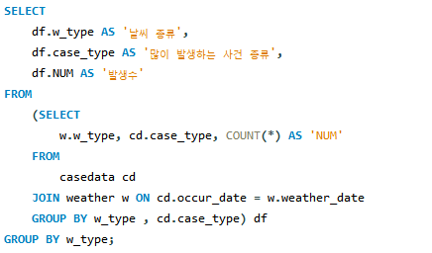
Ⅲ
Read the Future and Approach the Customer
적용 예시 – 6. 날씨의 종류별로 더 많이 발생하는 사건 종류
<결과>
<쿼리>
[날씨 종류]
rainy - r / very fine – vf / fine – f / cloudy – c / snowy s
[사건 종류]
구조 - R / 구급 – A / 화재 – F
Weather | casedata
date | case_type
w_type | occur_date
날씨가 아주 화창할 때 화재사건이 가장 많이 발생하고,
조금 흐린 날 부주의에 의해 구조사건이 많이 발생 하므로 예방에 주의를 기울임

Slide 30
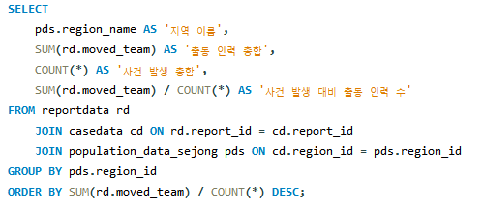
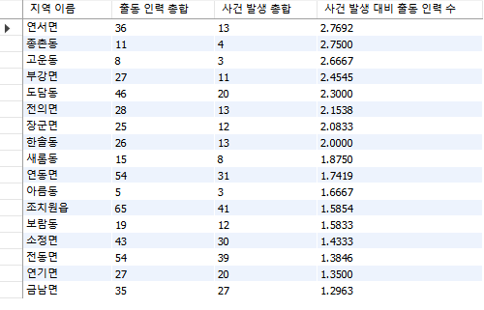
Ⅲ
Read the Future and Approach the Customer
적용 예시 – 7. 지역별 사건발생 대비 출동인력 수
<쿼리>
<결과>
casedata | Population_data_sejong | reportdata
region_id | region_id | report_ID
report_ID | region_name | moved_team
업무량이 적은 관할구역에서 업무량이 많은 관할구역의 소방서로 인력의 유연한 이동
Notes:
제목도 조금 수정 있습니다 확인해주세요

Slide 31
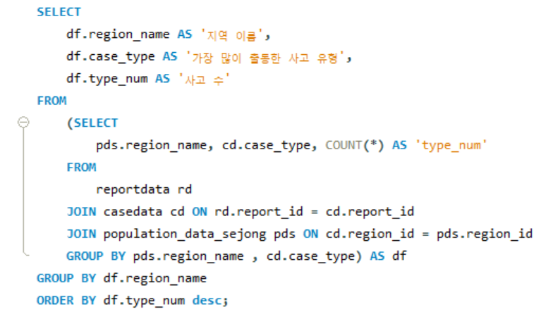
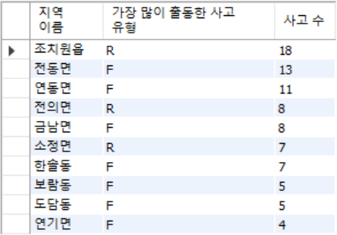
Ⅲ
Read the Future and Approach the Customer
적용 예시 – 8. 지역별로 소방서가 가장 많이 출동한 화재, 구조, 구급 사건의 사고 유형
<쿼리>
<결과>
casedata | Population_data_sejong | reportdata
region_id | region_id | report_ID
report_ID | region_name
case_type
[사건 종류]
구조 - R / 구급 – A / 화재 – F
조치원읍의 구조, 전동면과 연동면의 화재 사건 예방 대책 마련

Slide 32
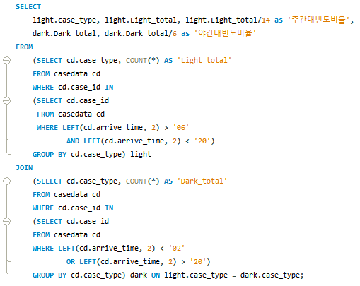

Ⅲ
Read the Future and Approach the Customer
적용 예시 – 9. 주간(06~20시)과 야간(20~02시)별 화재, 구조, 구급 사건의 빈도수
<쿼리>
<결과>
casedata
case_id
arrive_time
case_type
모든 사건의 빈도수가 주간에 높은 것으로 나타나므로 주간에 인력 추가배치

Slide 33
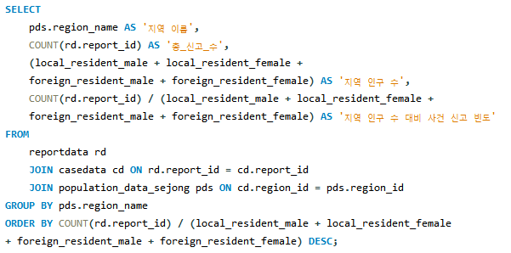
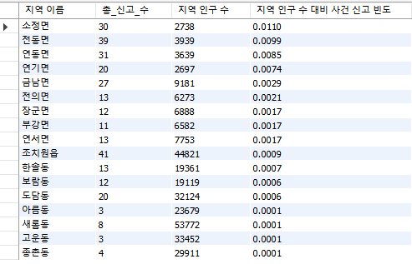
Ⅲ
Read the Future and Approach the Customer
적용 예시 – 10. 인구 1명당 가장 사건 신고가 많은 지역
<쿼리>
<결과>
casedata | Population_data_sejong | reportdata
region_id | region_id | report_ID
report_ID | region_name
 | local_resident_male
 | local_resident_female
 | foreign_resident_male
 | foreign_resident_female
소정면, 전동면, 연동면, 연기면, 금남면에 소방인력 추가배치 및 사건 예방

Slide 34
Q & A

